Slide 1
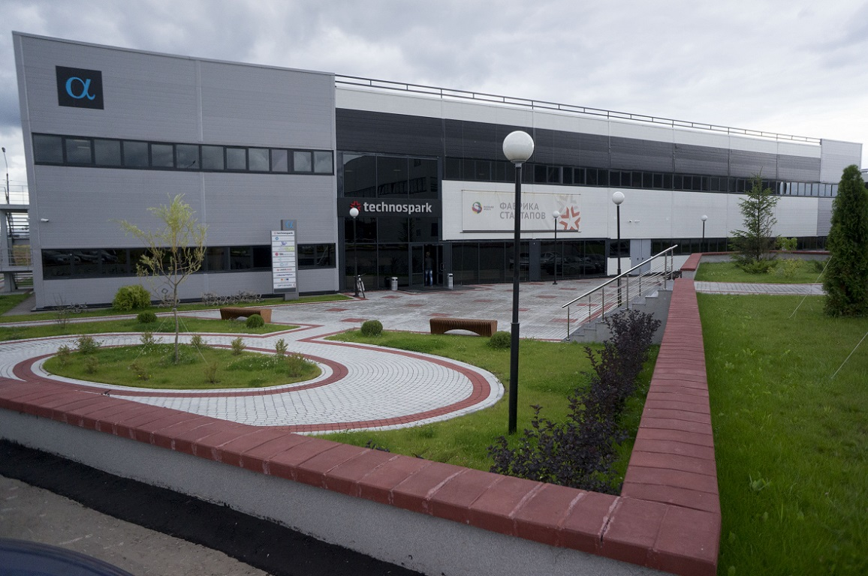
Нанотехнологический центр «Техноспарк»
Работу выполнили ученики 11 класса: Виноградов Роман и Александр Бахвалов
Руководитель проекта: учитель социологии Николаева Инна Владимировна

Slide 2
Введение
Технопарки — это уникальный элемент региональной инновационной экосистемы, в котором объединяются интересы науки и бизнеса, результатом деятельности которого является создание инновационного продукта, новых инновационных бизнесов.
Главной целью технопарков является увеличение благосостояния местного сообщества посредством продвижения инновационной культуры, а также состязательности инновационного бизнеса и научных организаций.
Для достижения этих целей технопарк стимулирует и управляет потоками знаний и технологий между университетами, научно-исследовательскими институтами, компаниями и рынками. Он упрощает создание и рост инновационным компаниям с помощью инкубационных процессов и процессов выведения новых компаний из существующих.
Задачи технопарка - поддержка коллективов разработчиков, занятых созданием перспективных технологий; - разработка и внедрение новых наукоемких технологий; - привлечение инвестиций; - мониторинг мировых тенденций развития наукоемких и информационных технологий; - определение приоритетных направлений разработок; - проведение комплексных маркетинговых исследований; - поиск потенциальных партнеров, заказчиков; - информационная поддержка компаний, входящих в технопарк.

Slide 3
Нанотехнологический центр «Техноспарк»
Нанотехнологический центр «Техноспарк» — это площадка для запуска и развития новых технологических стартапов и многофункциональный комплекс разработки и производства изделий целого ряда инновационных отраслей экономики.
Создание наноцентра на территории Троицка обусловлено высокой концентрацией в городе крупных исследовательских центров, что позволяет в сжатые сроки запускать на их основе наукоемкие опытные и мелкосерийные производства нанотехнологической продукции.
Наноцентр «Техноспарк» — это производственный комплекс, состоящий из трех зданий общей площадью более 8,5 тысяч квадратных метров, два из которых уже введены в эксплуатацию.
Задача наноцентра выявить и оценить коммерческий потенциал разработок, наладить управление финансово-хозяйственной деятельностью предприятия и помочь компании в выходе на рынок новых продуктов и услуг.

Slide 4
Основные направления развития технологических специализаций НЦ «Техноспарк»:
приборостроение и прототипирование;
разработка технологии производства продукции из CVD-алмазной пленки и CVD-алмазов;
лазерные технологии для различных применений;
конструкционные материалы и технологии на основе новых углеродных материалов;
технологии HVM-литографии;
ядерная медицина.

Slide 5
Функции нанотехнологического центра «Техноспарк»
Проведение ОКР и ОТР по заказу коммерческих структур.
Обеспечение доступа Технологических Компаний и стартапов к материально-технической базе Нанотехнологического центра для проведения прикладных разработок.
Проведение испытаний, в том числе сертификационных.
Обеспечение маркетинговой, юридической и бухгалтерской поддержкой ТК и создаваемых стартапов.
Патентное и лицензионное обеспечение создаваемых компаний и защита интеллектуальной собственности.
Создание условий для посевного финансирования и инкубирования стартапов.
Содействие образовательной деятельности, организация и проведение тренингов и семинаров.

Slide 6
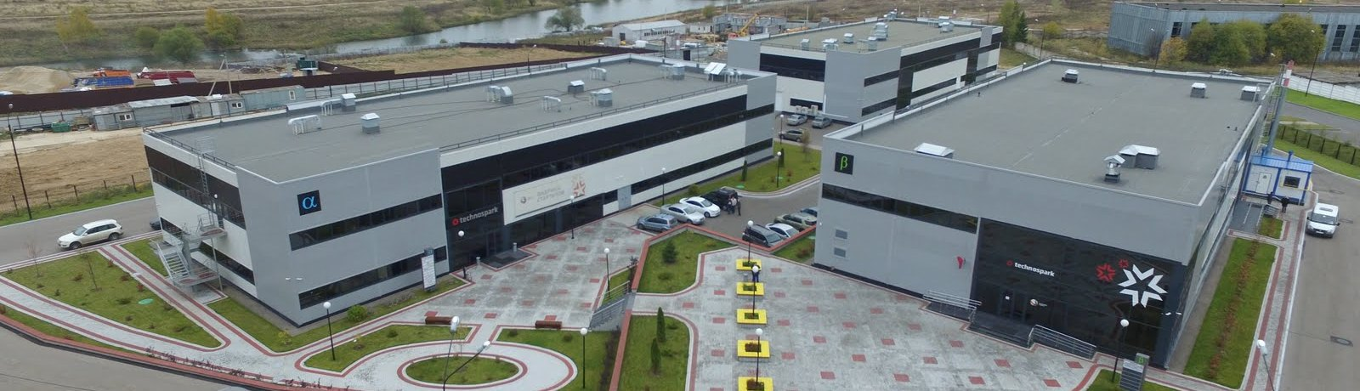
Наноцентр Техноспарк - Инфраструктура
3 производственных корпуса общей площадью более 8500 тыс. кв. м

Slide 7
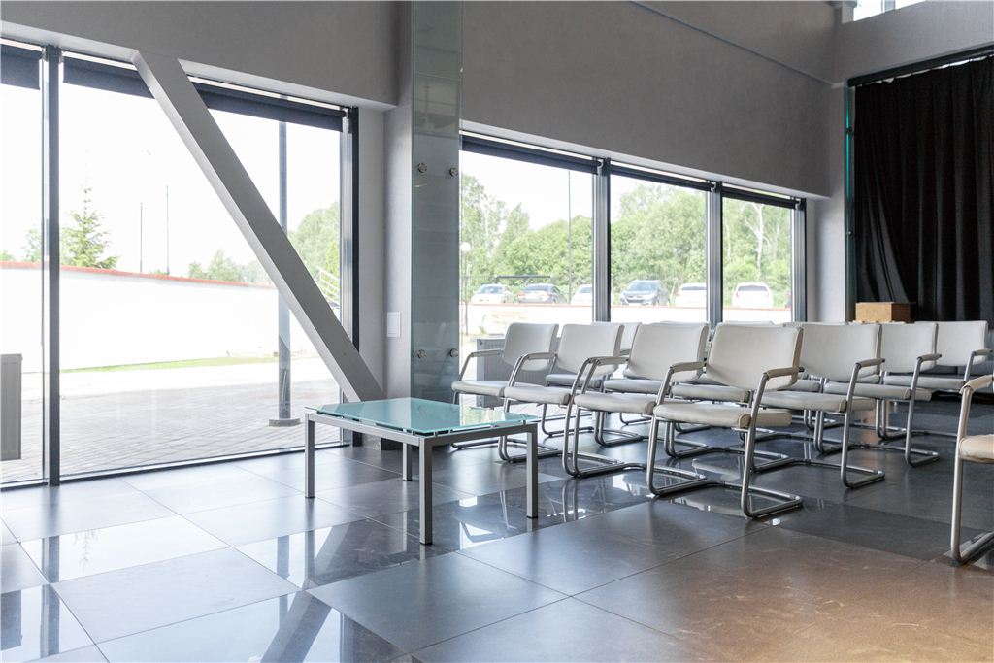
А также бизнес-инкубатор площадью 600 кв. м

Slide 8
Наноцентр Техноспарк - Финансирование проектов
Очень важно четко сформулировать основные условия взаимодействия с инвестором. Необходимо защитить права и интересы стартапа как на начальных стадиях обсуждения параметров сделки и согласования предварительного соглашения (Term Sheet) с инвестором, так и при структурировании сделки. Проекты рассматриваются на Инвестиционном комитете для предварительного одобрения, затем сделки выносятся на Совет директоров. Для защиты проекта команда готовит пакет документов, обычно включающий в себя презентацию, бизнес-план проекта, финансовую модель, основные условия сделки в виде соглашения.

Slide 9
Источники финансирования:
Собственные средства нанотехнологического центра;
Программы Фонда Содействия развитию малых форм предприятий в начуно-технической сфере;
Программы Российской венчурной компании;
Программы Фонда Сколково;
Программы Департамента науки, промышленной политики и предпринимательства г. Москвы;
Инвестиции бизнес-ангелов.

Slide 10
Больше информации можно найти на сайте https://technospark.ru

Slide 11
Спасибо за внимание

